Slide 1
DIGITÁLIS HITTANÓRA
ÁLDÁS, BÉKESSÉG!
A mai óra témája:
Merre tovább?
Jövőképek, pályaválasztás
(olvasmányfeldolgozás)

Slide 2
Kedves Hittanos Barátom!
A digitális hittanórán szükséged lesz a következőkre:
Internet kapcsolat
Laptop, okostelefon vagy tablet
Hangszóró vagy fülhallgató
Színesceruzák
Füzet
Lelkes és nyitott hozzáállásod. ☺
Kérlek, hogy olvasd el a diákon szereplő információkat és kövesd az utasításokat!
Állítsd be a diavetítést és indítsd el a PPT-t!

Slide 3
Imádkozzunk!
Mi Atyánk, aki a mennyekben vagy.
Szenteltessék meg a te neved, jöjjön el a te országod,
legyen meg a te akaratod, amint a mennyben úgy a földön is.
Mindennapi kenyerünket add meg nekünk ma,
És bocsásd meg vétkeinket, minképpen mi is megbocsátunk
az ellenünk vétkezőknek.
És ne vigy minket kísértésbe, de szabadíts meg a gonosztól,
Mert Tiéd az ország, a hatalom, és a dicsőség mindörökké.
Ámen.

Slide 4
Bevezetés
Felvételi és továbbtanulás. Bizonyára számtalanszor beszéltetek már róla a családban, az iskolában és a barátokkal. Lehet hogy úgy érzed, már nem szeretnél hallani a témáról. Viszont Istennek is van róla mondanivalója.
Az előző órákon arról hallhattál, hogy Isten mindannyiunknak ad különböző képességeket, talentumokat. Életünk során lehetőségünk van arra, hogy ezeket kamatoztassuk, sőt Isten azt várja tőlünk, hogy ne elássuk, hanem hasznos célokra fordítsuk az adottságainkat.
A mai órán egy kicsit a jövőbe tekintünk. Vajon merre vezet az utad az általános iskola után? Milyen életről álmodozol? Milyen fontos döntéseket kell meghoznod, hogy teljesüljenek az álmaid? Ezekre a kérdésekre keressük a választ.

Slide 5
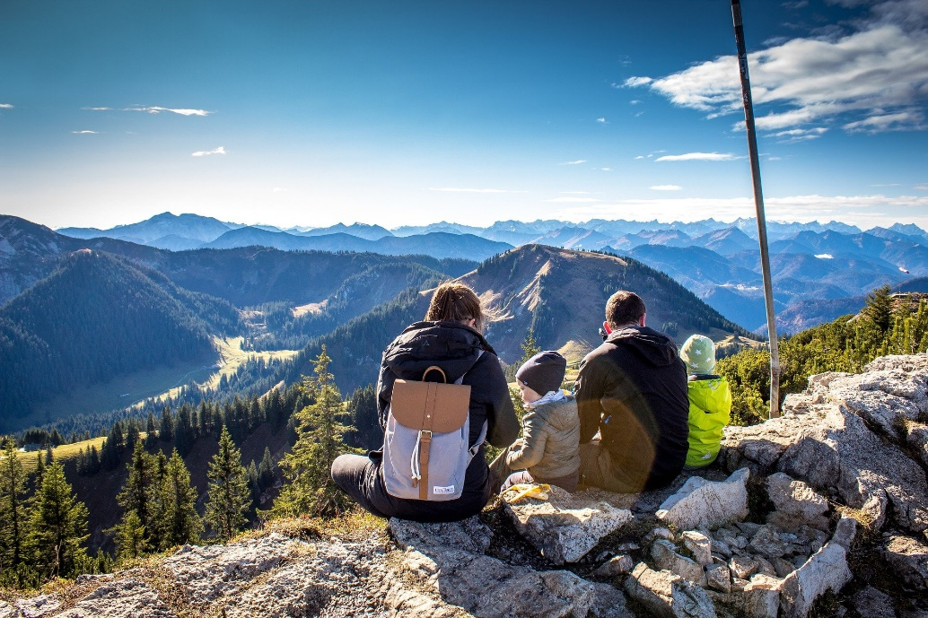
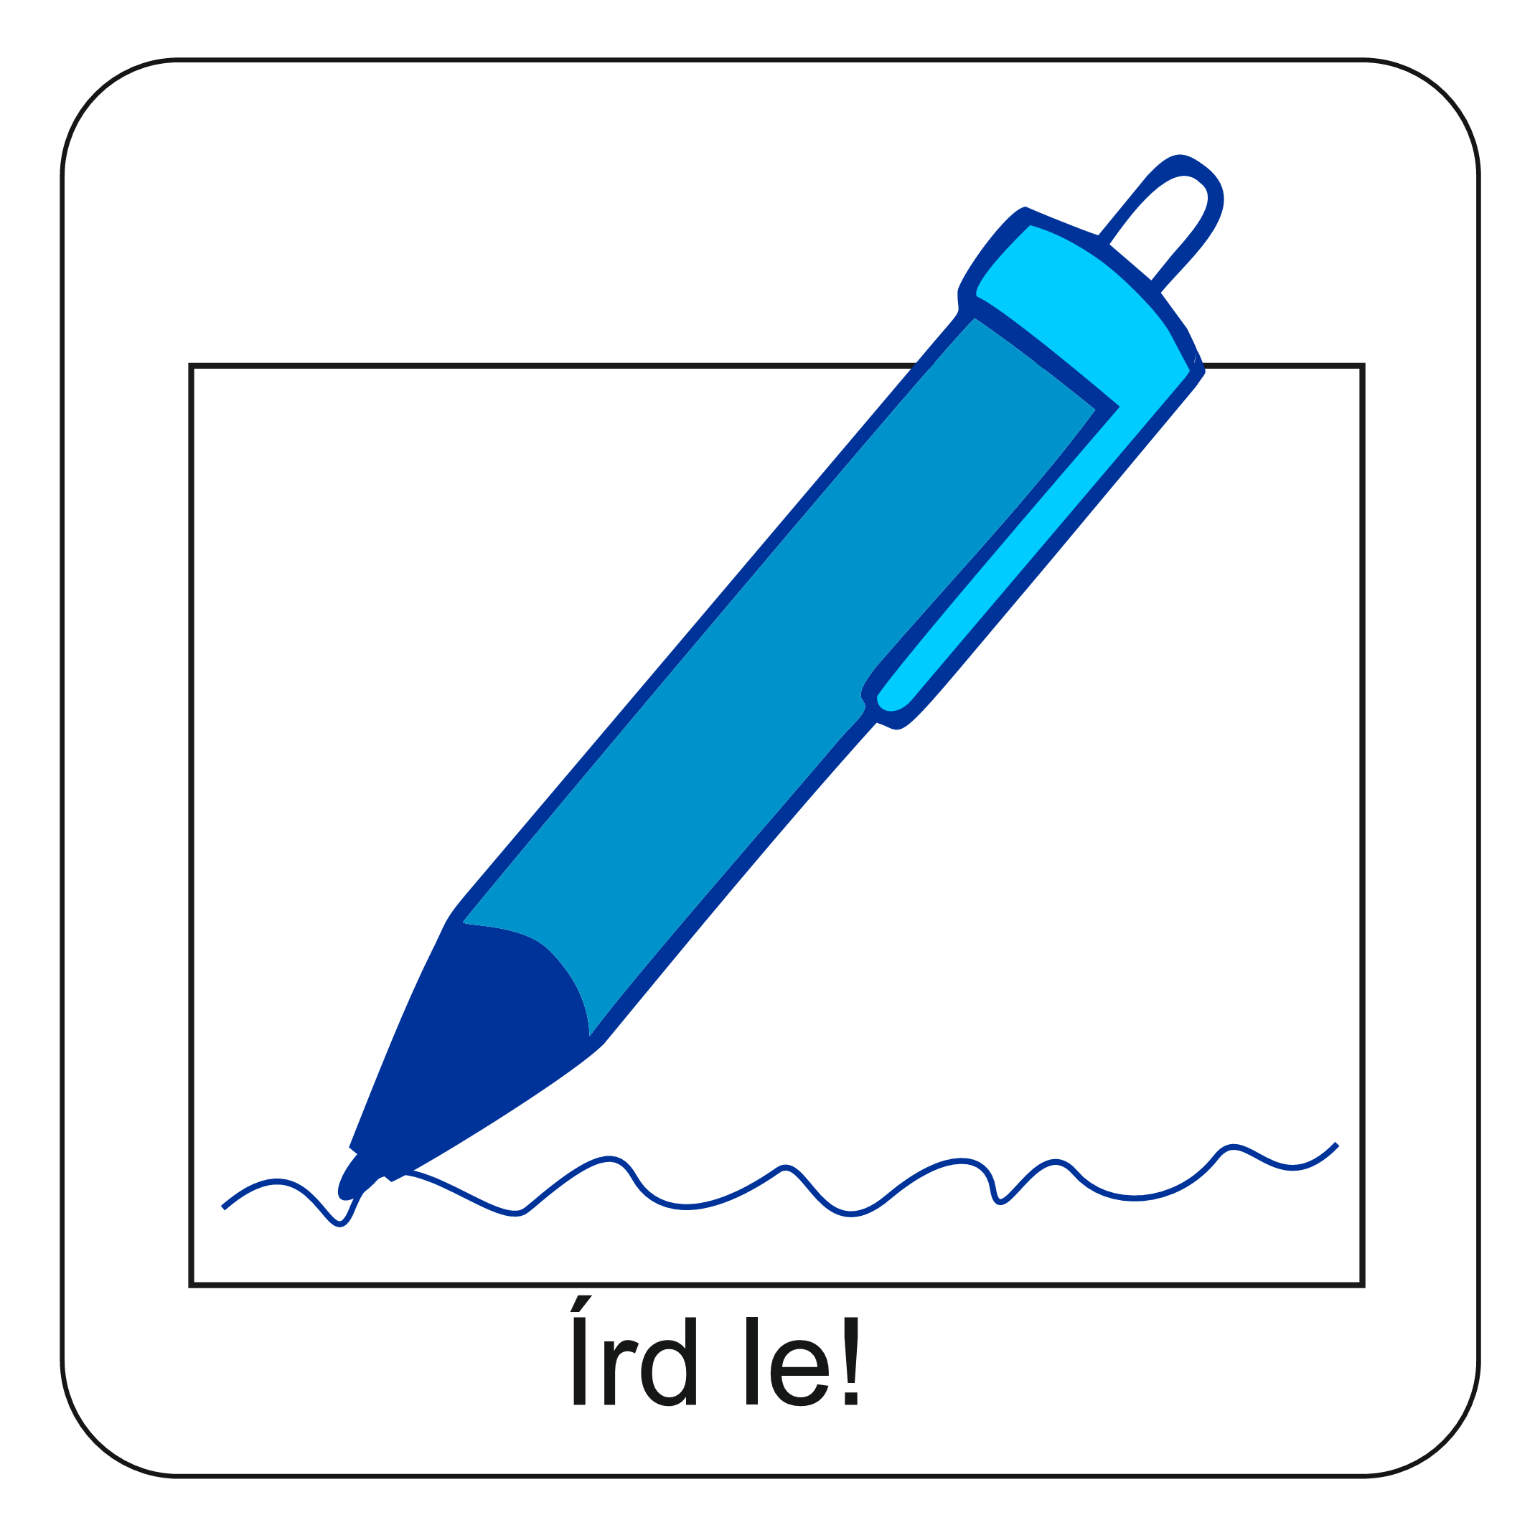
Hogyan képzeled el az életedet 10 év múlva?
Vajon kivel fogok élni?
Vajon hol fogok lakni?
Vajon hol fogok dolgozni?
Abban reménykedem, hogy…
Gondold végig, hogy milyen lesz az életed 10 év múlva!
Készíts erről egy 10-12 mondatos blogbejegyzést!
Azt szeretném, hogy…
Attól félek, hogy…

Slide 6
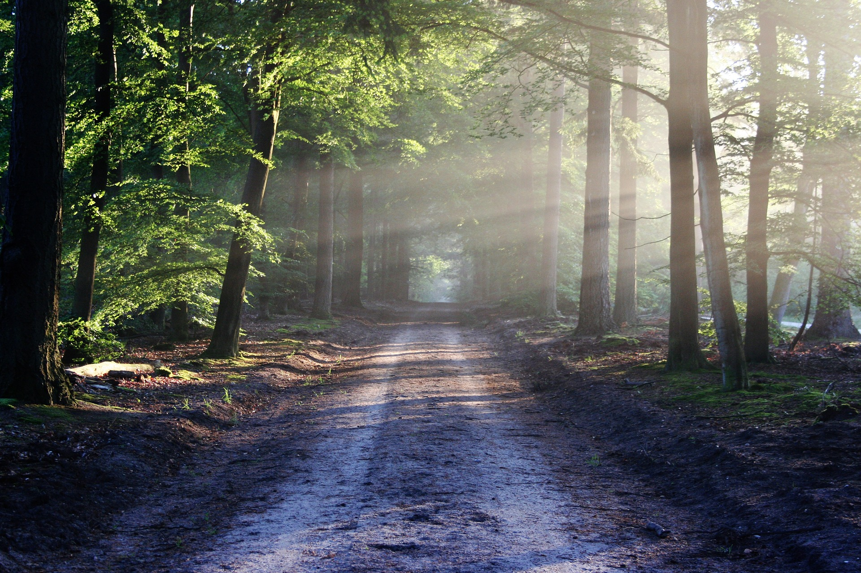
Már az első szava bíztat ennek az Igének: utaidat. Nem a magunk ösvényét kell kitaposnunk az életünk során, nem kell ügyeskednünk az előrejutásért. Hiszen bízhatunk abban, hogy Isten az, Aki irányt mutat nekünk. Ő az, Aki segít eligazodni a sokféle lehetőség között.
Azonban Isten nemcsak egyszerűen útjelzője lehet életünknek, hanem vezetője. Ő az, Aki elől megy, mi pedig utána. Ha Jézust követed, nem fogsz eltévedni. Ő az, Aki segíthet a nehéz döntésekben.
A kérdés az, hogy rámered-e bízni magadat?
„Utaidat, Uram, ismertesd meg velem, ösvényeidre taníts meg engem! Vezess hűségesen, és taníts engem, mert te vagy szabadító Istenem, mindig benned reménykedem.”
Zsolt 25,4-5

Slide 7
Segítség a továbbtanuláshoz
Az életed legközelebbi útelágazásában középiskolát kell választanod. Tudod már, hogy hova fogsz menni?
Magyarországon számtalan városban működik református középiskola. Ezek az intézmények jól felszereltek, sokféle képzést kínálnak és lelki programokat is szerveznek (hittanórák, csendesnapok, gyülekezeti látogatások).
Kattints tovább és ismerd meg a református középiskolákat!
Tanulmányozd a térképeket és írd le a füzetedbe, hogy a lakóhelyedhez közel hol találhatóak református középiskolák!

Slide 8
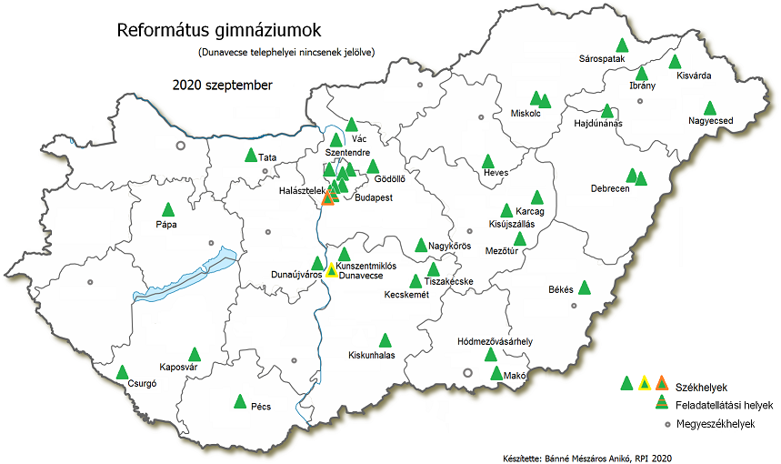

Slide 9
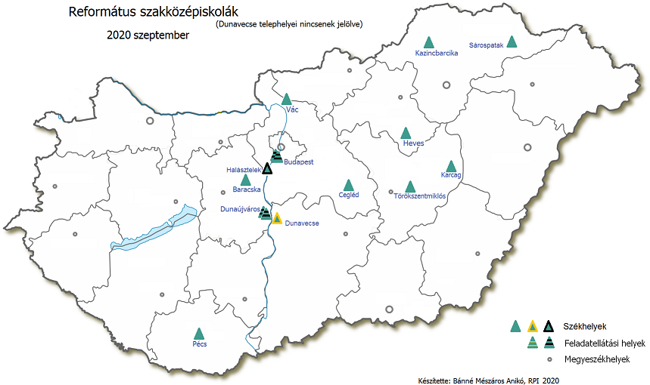

Slide 10
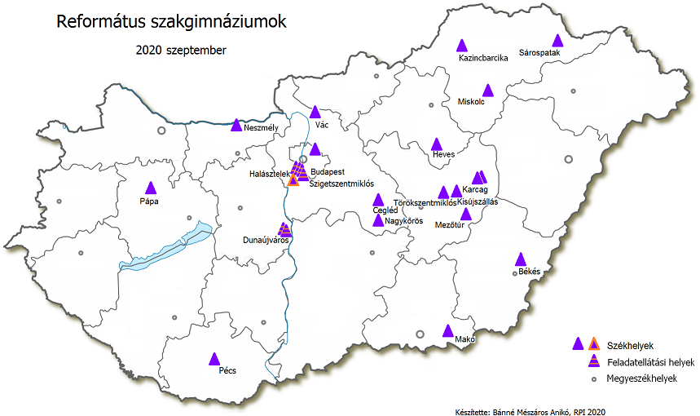
IDE kattintva az összes református középiskola nevét és címét megtalálod!

Slide 11
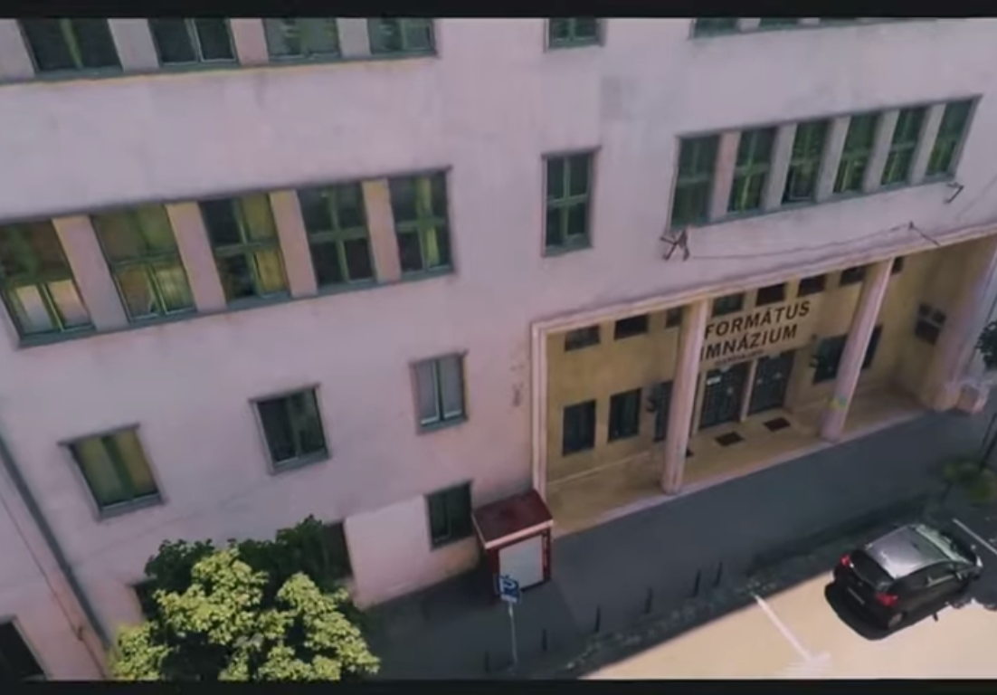
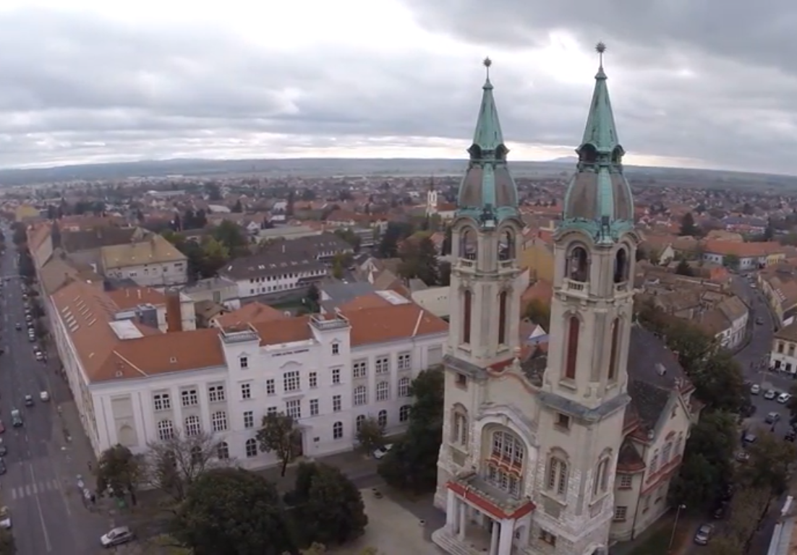
Lónyay Utcai Református Gimnázium és Kollégium, Budapest
Ismerkedj meg közelebbről két református középiskolával!
Pápai Református Kollégium Gimnáziuma
Nézd meg az iskola bemutatkozását! Kattints ide!
Nézd meg az iskola bemutatkozását! Kattints ide!

Slide 12
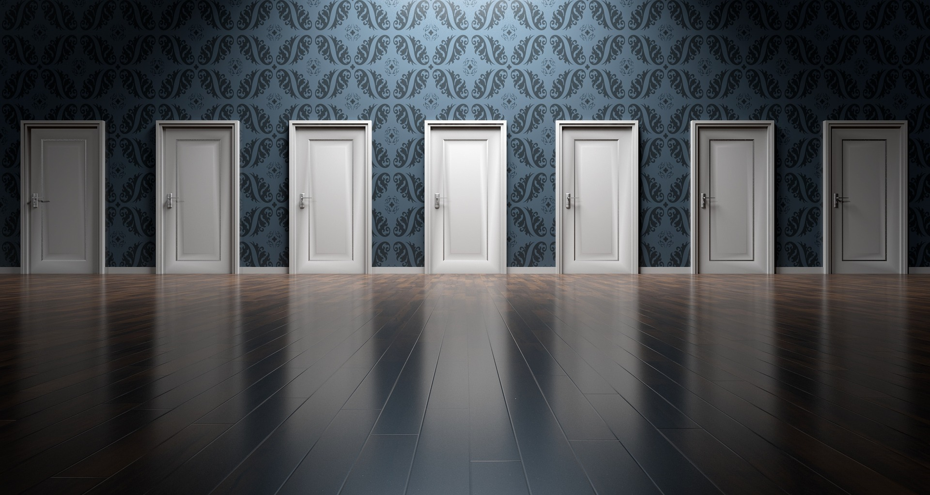
Minden döntés akkor a legnehezebb, ha sok lehetőség közül választhatunk. Hiszen továbbtanulhatsz gimnáziumban, szakgimnáziumban vagy szakközépiskolában, választhatsz állami vagy egyházi iskolát is.
Viszont az a legfontosabb, hogy a döntésben keresd Isten akaratát. Hogy Ő vezessen Téged, hogy képességeid és talentumaidat a legjobban tudd használni. Imádkozz azért, hogy jó döntést hozz, és megtaláld majd a helyedet az új iskoládban!

Slide 13
Házi feladat
Olvasd el a tankönyv 62-63. oldalán található naplóbejegyzést és válaszolj az alábbi kérdésekre!
Hogyan tudnád egy szóval összefoglalni a szerző érzéseit a pályaválasztásról?
Milyen tanácsot adnál a naplóbejegyzés írójának?
Vannak e hasonlóságok a tankönyvben található írás és az általad készített blogbejegyzés között?

Slide 14
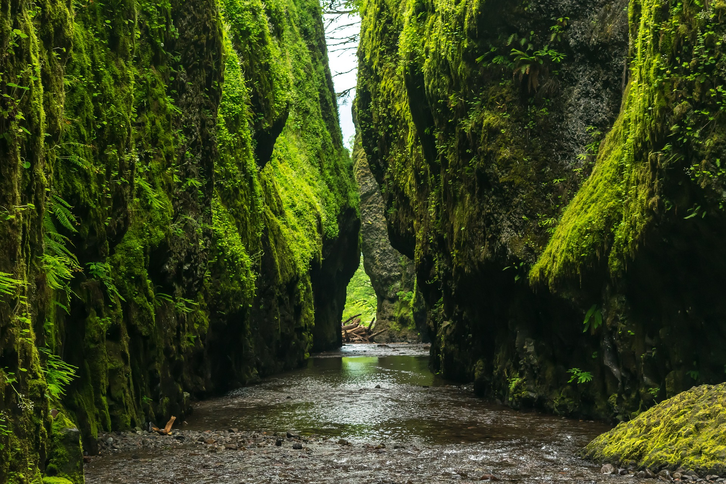
Énekeljünk
Ösvényem fénye Igéd beszéde,
vezessen engem utamon!
Szavad figyeljem, bennem teremjen
áldott gyümölcsöt, Jézusom!
(ifj. Tarnóczy László)
Kattints ide!

Slide 15
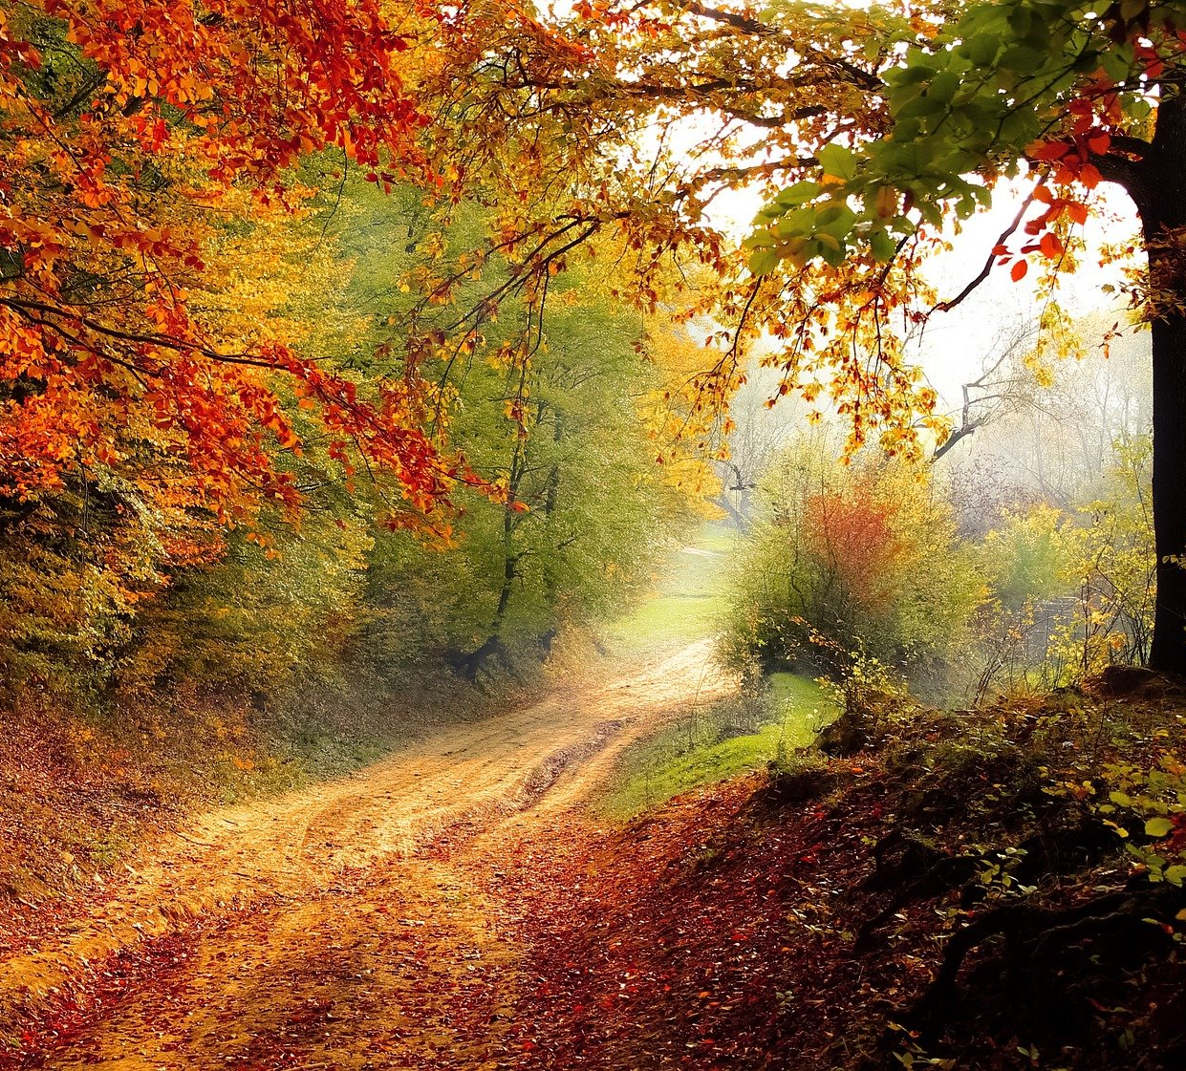
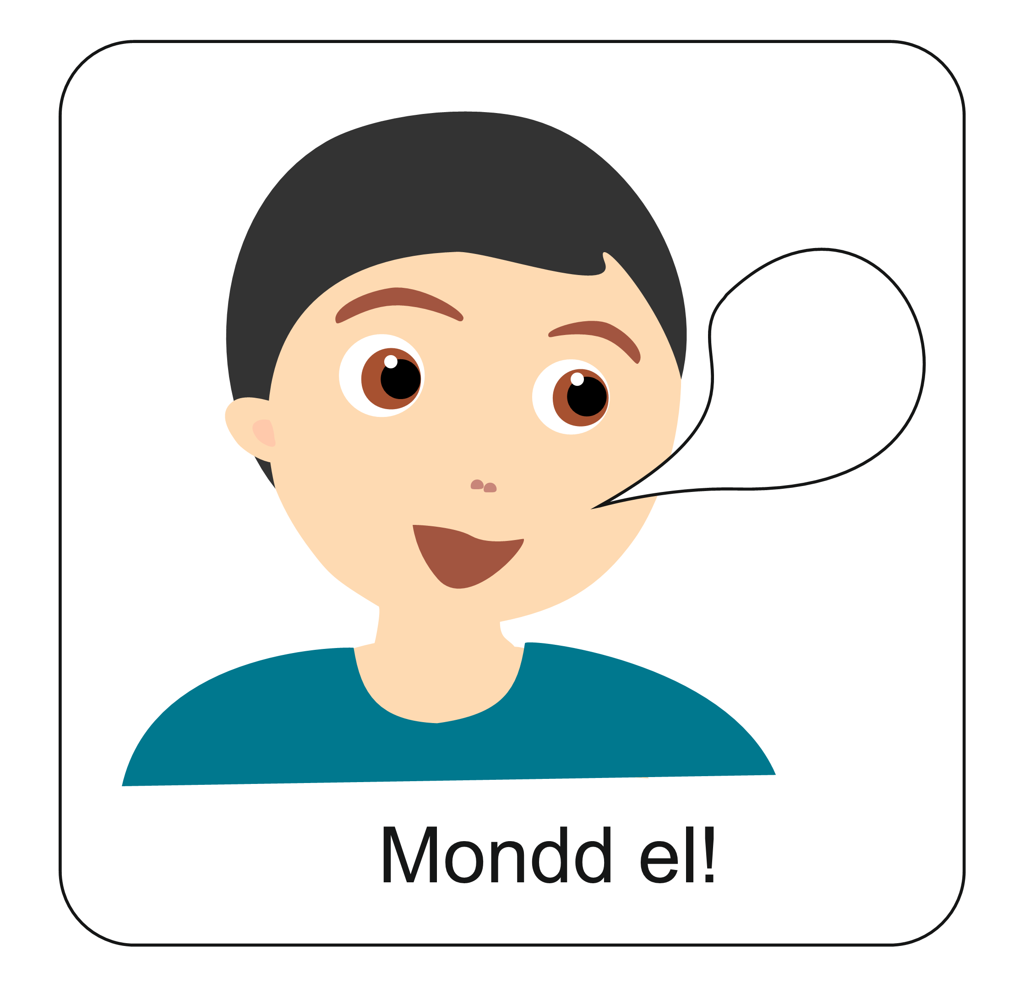
Aranymondás
„Utaidat, Uram, ismertesd meg velem, ösvényeidre taníts meg engem!”
Zsolt 25,4

Slide 16
Imádkozzunk!
Mi Atyánk, aki a mennyekben vagy.
Szenteltessék meg a te neved, jöjjön el a te országod,
legyen meg a te akaratod, amint a mennyben úgy a földön is.
Mindennapi kenyerünket add meg nekünk ma,
És bocsásd meg vétkeinket, minképpen mi is megbocsátunk
az ellenünk vétkezőknek.
És ne vigy minket kísértésbe, de szabadíts meg a gonosztól,
Mert Tiéd az ország, a hatalom, és a dicsőség mindörökké.
Ámen.
Áldás, békesség!
Kedves Hittanos!
Várunk a következő digitális hittanórára!
Források: pixabay.com, lonyayrefi.hu, refi-papa.hu, refpedi.hu, https://www.youtube.com/watch?v=ccsIBjhUyD0, https://www.youtube.com/watch?v=i40JzlZNvm4

